Slide 1
Федеральное государственное бюджетное образовательное учреждение высшего образования «Красноярский государственный медицинский университет имени профессора В.Ф. Войно-Ясенецкого» Министерства здравоохранения Российской Федерации Фармацевтический колледж
МДК: «Здоровый человек и его окружение»
Лекция № 9 Тема: «Основы рационального вскармливания грудного ребенка»
для обучающихся по специальности 34.02.01 – Сестринское дело
Автор: преподаватель высшей квалификационной категории Битковская Венера Геннадьевна
Красноярск 2022

Slide 2
План лекции
Понятие прикорм
Сроки введения прикорма
Правила введения прикорма

Slide 3
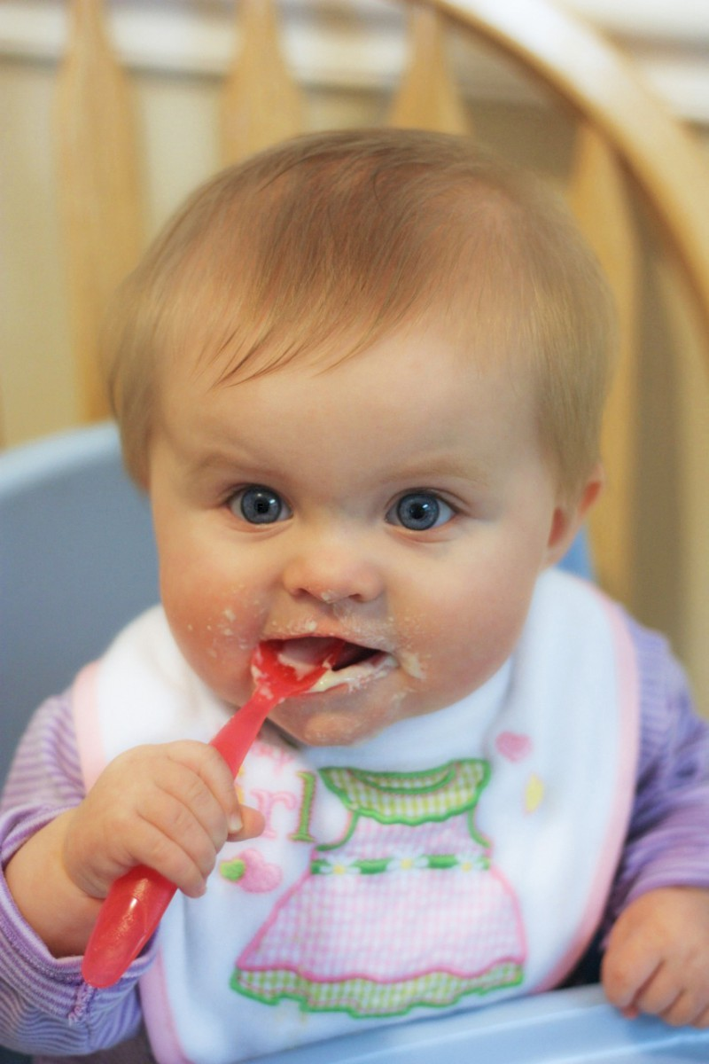
Грудное молоко обеспечивает оптимальные условия развития ребенка до 4-6 месячного возраста. В дальнейшем дети нуждаются во введении в рацион дополнительных продуктов.
Срок введения прикормов не может быть решен только на основании возраста. Ребенок готов принимать дополнительные продукты питания, если:
Хорошо держит голову
Подносит ручки ко рту
Полугустая пища принимается без затруднений
Следует учитывать сопутствующие заболевания, скорость роста ребенка и условия окружающей среды.

Slide 4
Что такое прикорм?
Прикорм – это введение новой, более концентрированной и энергетически ценной пищи, постепенно и последовательно заменяющей кормление грудью или смесью. С прикормом в организм поступают минеральные соли, сложные углеводы, клетчатка и другие пищевые вещества.

Slide 5
Сроки введения прикормов

Slide 6
Зачем вводить продукты прикорма?
Восполнение дефицита нутриентов и энергии, развивающихся в организме растущего ребенка (которых не достаточно в грудном молоке и искусственной смеси)
Расширение набора продуктов и перехода на «взрослый» тип питания, что связано с перестройкой пищеварительной системы
Стимуляция моторной активности кишечника, а также многих функций других систем организма
Своевременное введение прикорма способствует формированию жевательного аппарата и адекватных вкусовых привычек.

Slide 7
Последствия нерационального вскармливания детей
Увеличение риска аллергических заболеваний
Формирование алиментарно-зависимых состояний (железодефицитная анемия, рахит…)
Повышение частоты острых и приобретенных болезней ЖКТ (целиакия, формирование запоров)
Понижение иммунитета
Нарушение физического и умственного развития
Ожирение
Артериальная гипертензия
Сахарный диабет

Slide 8
Правила введения прикормов
Малыш должен быть здоров
Если ребенку ставили прививку, то ввод прикорма отложить не более чем на неделю
Помимо возраста ребенка, учитывать наличие стойкого пищевого интереса и созревания рефлексов необходимых для обработки и проглатывания пищи:
Ребенок ждет когда следующая ложка прикорма попадет ему в рот, хорошо проглатывает пищу и не выталкивает ее наружу
Эмоционально реагирует на пищу: тянется в сторону ложки или отворачивается, когда насыщается.
Если голодный ребенок препятствует попыткам его накормить или при попадании пищи в рот у него вызывается рвотный рефлекс, то введение прикорма необходимо отложить на несколько недель.
Следить за реакцией ребенка в первые 72 часа.

Slide 9
Правила введения прикормов
Прикорм дается перед кормлением грудью или искусственной смесью при наиболее сильном пищевом возбуждении ребенка.
Вводят постепенно, начиная с небольшого количества (1-2 чайные ложки), заменяя полностью одно кормление грудью в течение 7-10 дней.
Блюда прикорма должны быть гомогенными и не вызывать затруднения при глотании и в теплом виде. Постепенно с возрастом следует переходить к более густой пище, приучая ребенка к жеванию.
Переход к другому виду прикорма возможен только после того, как ребенок привыкнет к первому. Срок введения нового блюда – 1 неделя, и еще одна неделя необходима для полной адаптации. С течением времени блюда прикорма необходимо разнообразить.
Начинают введение с однокомпонентного прикорма, а затем переходят к многокомпонентным.
Прикорм должен быть свежеприготовленным и подаваться в красивой посуде

Slide 10
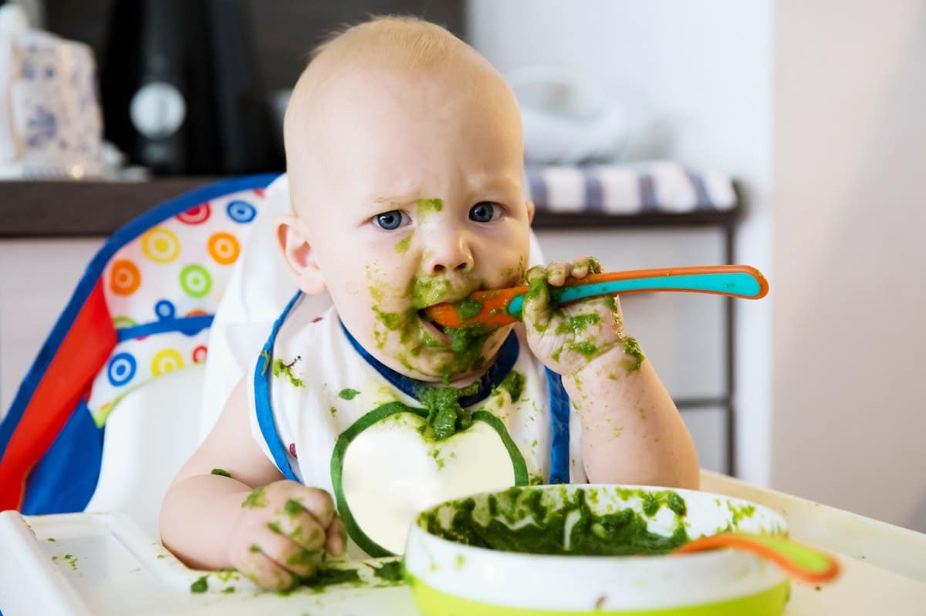
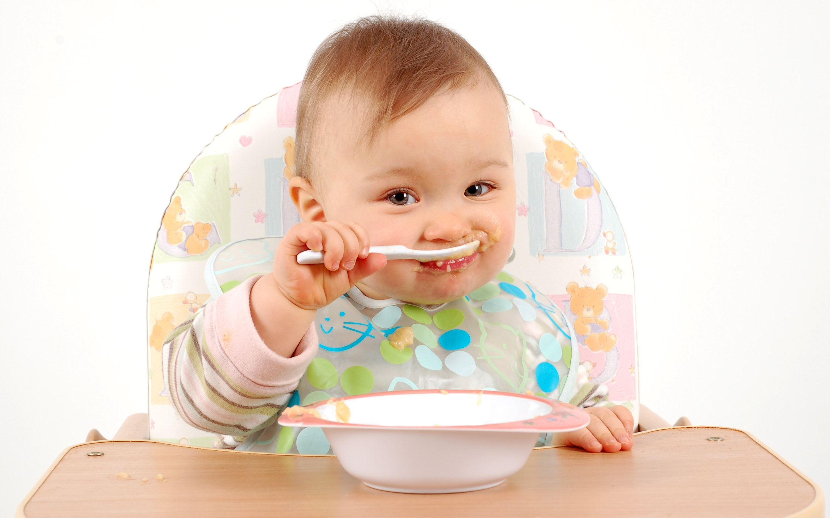
Наберитесь терпения! Уважайте интересы малыша! Не нужно насильно кормить его. И не кормите ребенка под мультики. Формируйте здоровый пищевой интерес у ребенка.

Slide 11
ПРИКАРМЛИВАНИЕ ПРОДУКТОМ СЛЕДУЕТ ПРЕКРАТИТЬ И ОПОВЕСТИТЬ ВРАЧА, ЕСЛИ У РЕБЕНКА:
сыпь на лице, на теле;
срыгивания, похожие на рвоту;
боли в животе;
разжижение кала или запор;
твердый животик «барабаном»;
повышенное газообразование;
включения слизи, крови в стуле.

Slide 12
Сроки введения прикормов, Россия 2019 г.
Наименование продуктов и блюд | 4-6 мес. | 7 мес. | 8 мес. | 9-12 мес.
Овощное пюре | + |  |  | +
Каша | + |  |  | +
Мясное пюре | + |  |  | +
Фруктовое пюре |  | + |  | +
Фруктовый сок |  | + |  | +
Творог |  |  | + | +
Желток, шт |  | + |  | +
Рыбное пюре |  |  | + | +
Кефир и др. |  |  | + | +
Сухари, печенье |  | + |  | +
Хлеб пшеничный |  |  | + | +
Растит.масло | + |  |  | +
Сливочное масло | + |  |  | +

Slide 13
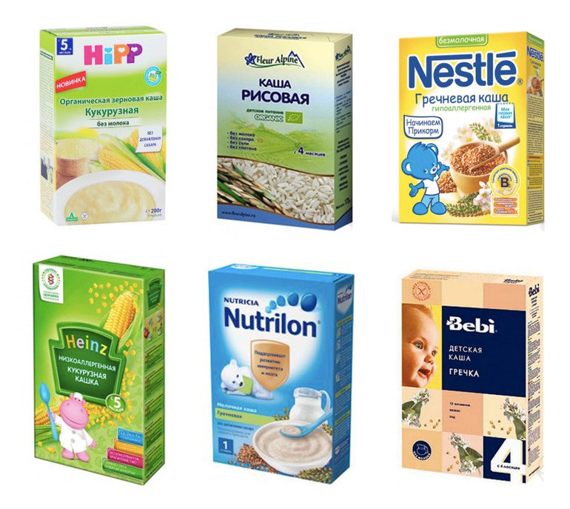
Введение каши
Начинают с безмолочных безглютеновых - гречневой, рисовой и позднее кукурузной.
При этом важно использовать кашу для детского питания промышленного производства, которая обогащена, в первую очередь, железом.
Молочные каши разводят грудным молоком или смесью.
К каше добавляют сливочное масло.
В дальнейшем могут использоваться глютенсодержащие каши (овсяная, ячневая, пшеничная) и каши из смесей круп
Если у ребенка склонность к запорам, то лучше рисовую кашу не давать.

Slide 14
Рекомендуемый суточный объем введения каш
Наименование продукта | 4-6 мес. | 7 мес. | 8 мес. | 9-12 мес.
Каша | 10-150 | 150 | 180 | 200

Slide 15
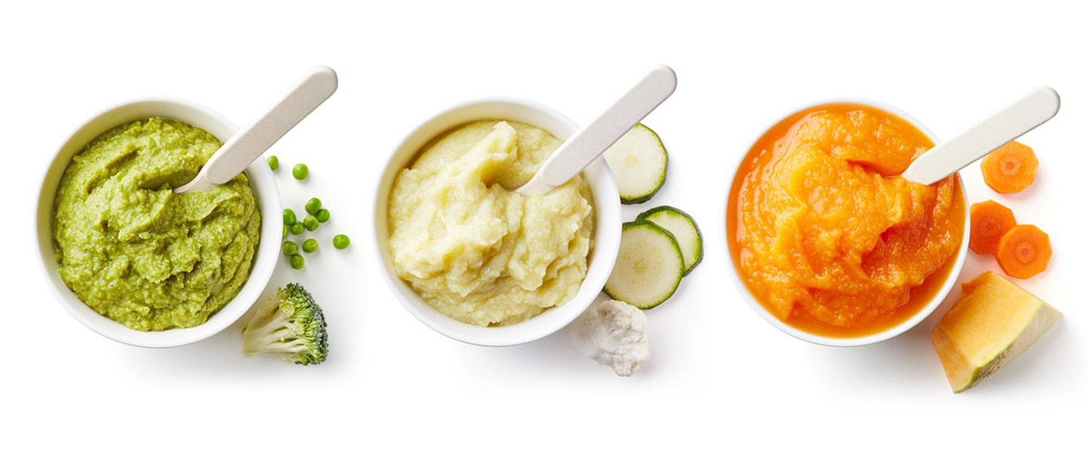
Введение овощного пюре
Клетчатка, нормализует работу незрелого кишечника и борется с запорами
Микроэлементы и витамины укрепляют иммунитет и способствуют правильному росту и развитию
Пектины выводят токсины из организма
Положительно влияют на состояние кислотно-щелочного равновесия организма
Развивает вкус у ребенка

Slide 16
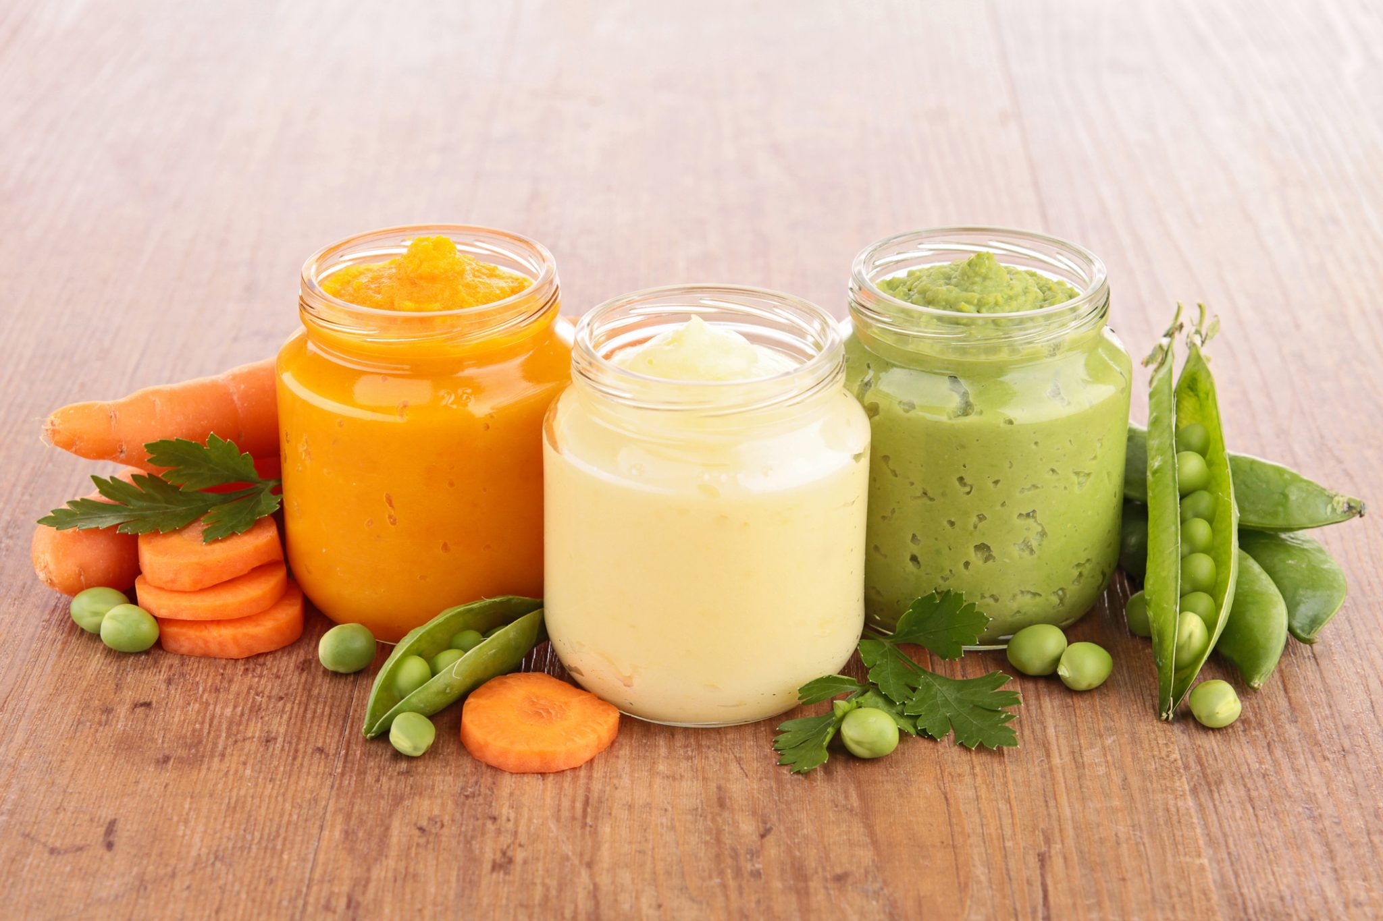
Введение овощного пюре
Вначале овощное пюре должно состоять из одного вида овощей. Далее используют комбинацию из 3-4 овощей.
Овощное пюре вводят в следующей последовательности: кабачок – брокколи – цветная капуста – кукуруза – морковь – картофель – лук – зелень – зеленый горошек.
В овощное пюре добавляют растительное масло.

Slide 17
Рекомендуемый суточный объем овощного пюре
Наименование продукта | 4-6 мес. | 7 мес. | 8 мес. | 9-12 мес.
Овощное пюре | 10-150 | 170 | 180 | 200

Slide 18
ВВЕДЕНИЕ В РАЦИОН РАСТИТЕЛЬНОГО И СЛИВОЧНОГО МАСЛА
Детям до года масло нужно в небольшом количестве. Это дополнительный источник энергии и компонентов.
Масло в оптимальных количествах очень полезно для пищеварения. Оно способствует усвоению жирорастворимых витаминов, тренирует поджелудочную железу; жировой компонент пищи стимулирует сокращения желчного пузыря.

Slide 19
Согласно Национальной программе оптимизации вскармливания детей первого года жизни, масло разрешено давать уже в 4-6 месяцев, то есть с началом перехода на твердую пищу. Но сам прикорм не начинают с растительного или сливочного масла. Первый прикорм — это каши или овощные пюре в чистом виде. После того как малыш с ними познакомится, можно добавлять сливочное масло в кашу, растительное - к овощам.
Лучше начинать с растительного масла, потому что в нем меньше насыщенных жиров и это немолочный продукт. Введение молочных продуктов откладывают на более поздний период.

Slide 20
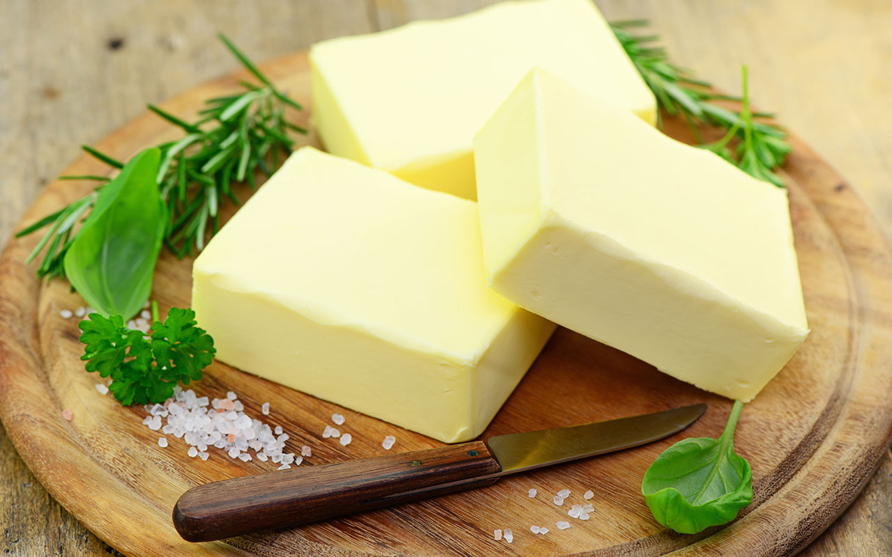
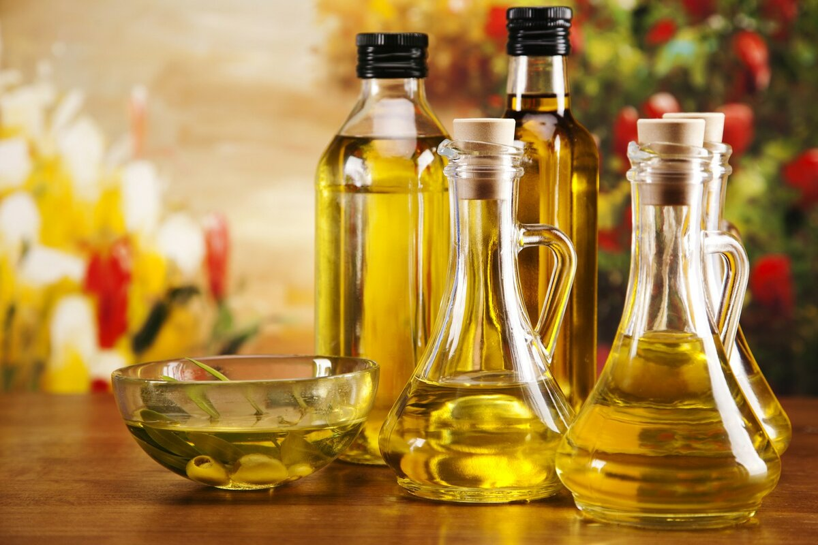
СКОЛЬКО МАСЛА ДАВАТЬ ГРУДНИЧКУ ДО ГОДА
4-5 месяцев: растительное масло - 1-3 г, сливочное масло - 1-4 г.
6-7 месяцев: растительное масло - 5 г, сливочное масло - 4 г.
8-12 месяцев: растительное масло - 6 г, сливочное масло - 5 г.
Сливочное, подсолнечное или оливковое масло — для прикорма лучший вариант. Другие масла детям не рекомендуются.

Slide 21
Введение мяса в рацион ребенка
Мясо содержит полноценный животный белок
Мясо содержит хорошо усвояемое гемовое железо, магний, цинк, а также витаминв В1, В2, В6, В12.
С 8 месяцев в блюда можно добавлять печень, сердце, язык.
Из мясных продуктов для начала прикорма наиболее предпочтительны пюре из индейки и кролика.

Slide 22
Рекомендуемый суточный объем
Наименование продукта | 6 мес. | 7 мес. | 8 мес. | 9-12 мес.
Мясное пюре (5,5-6 мес.) | 5-30 г | 30 | 50 | 60-70

Slide 23
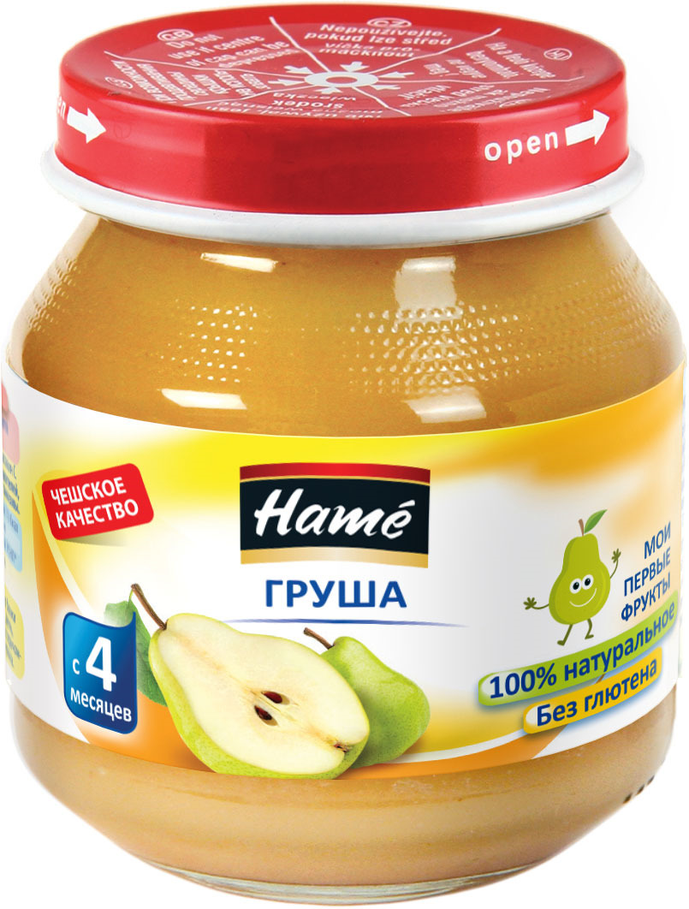
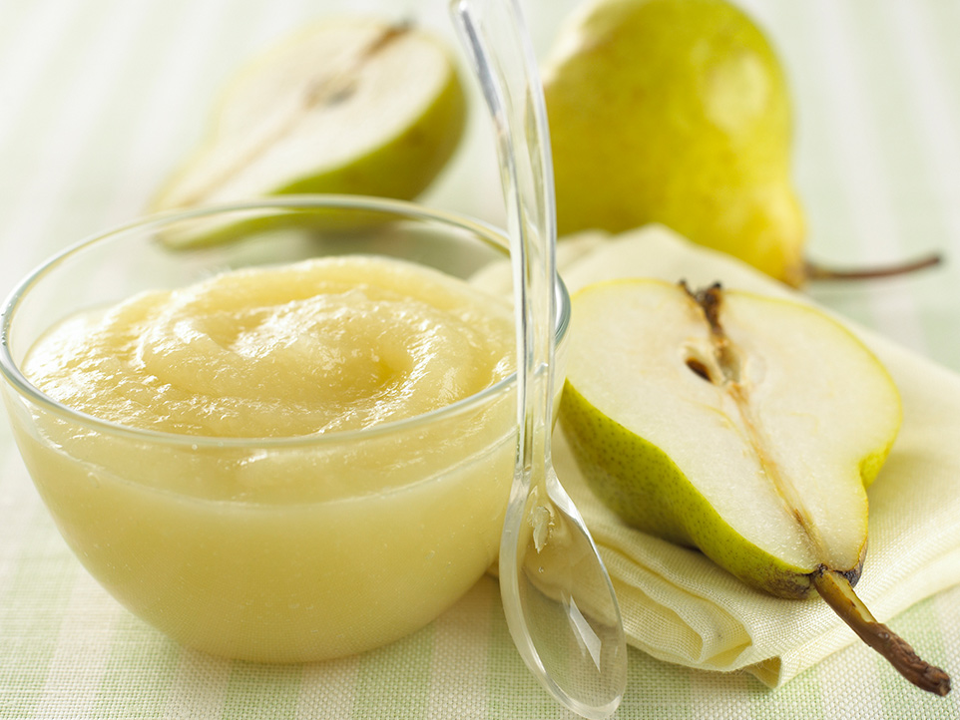
Введение фруктового пюре
Фруктовое пюре для первого прикорма не должно содержать сахар и его заменители.
При выборе детского питания нужно обязательно принимать во внимание уровень аллергенности фрукта.
Сначала начинают с груши и зелёного яблока. Затем вводят сливовое, персиковое, абрикосовое, из чернослива.

Slide 24
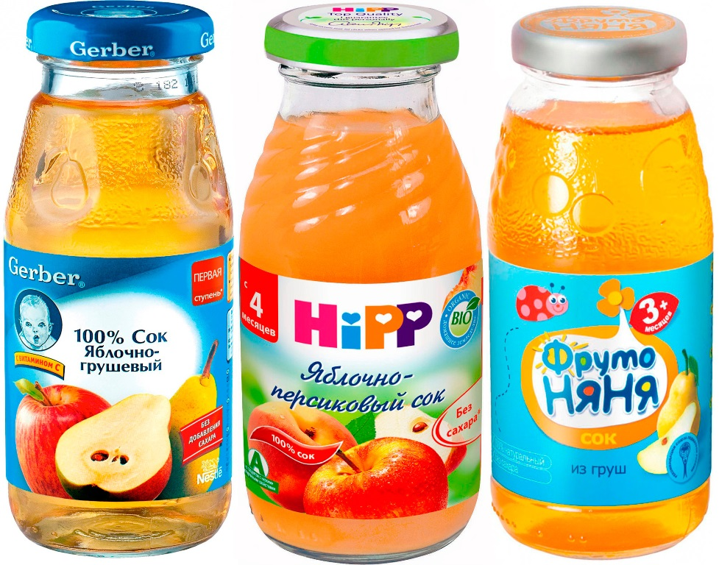
Введение соков
Соки содержат природные сахара, органические кислоты, положительно влияют на процессы пищеварения.
Соки богаты калием (до 150 мг/100Мл) и содержат железо (до 2 мг/100мл.)
В соки промышленного производства могут быть добавлены витамин С, лимонная кислота, отдельные минеральные вещества.
Первым рекомендуют назначать яблочный или грушевый соки

Slide 25
Суточный объем
Суточный объем сока расчитывается по формуле n*10, где n – возраст ребенка в мес.
Сок нужно разводить водой, в соотношении 1/1.
Не стоит давать сок на голодный желудок или между едой.
Лучше его предложить через некоторое время после еды.
В новой программе питания срок введения соков сдвинут до 7-8 месяцев. Но по рекомендациям педиатрпов лучше до 1 года вообще не давать!

Slide 26
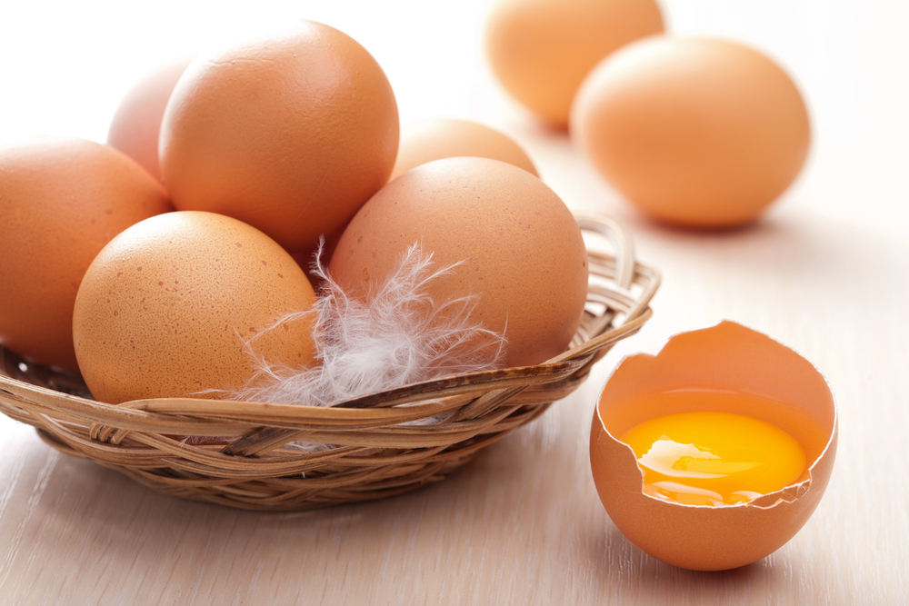
Правила введения яиц
Яйцо необходимо хорошо промыть горячей водой, отварить.
В начале дают только желток.
Начинают введение с 1\4 желтка.
Размять ложкой и добавить в кашу, овощи.
После первого введения подождать 2 дня и дать ребенку столько же желтка, наблюдая за реакцией его организма.
При появлении аллергии – отмена!
При отсутствии аллергических реакций порцию желтка можно увеличить в два раза (до 1\2 чайной ложки).
Белок яйца до 1 года – противопоказан!

Slide 27
Рекомендуемый суточный объем
Наименование продукта | 4-6 мес. | 7 мес. | 8 мес. | 9-12 мес.
Желток, шт | - | 0,25 | 0,5 | 0,5

Slide 28
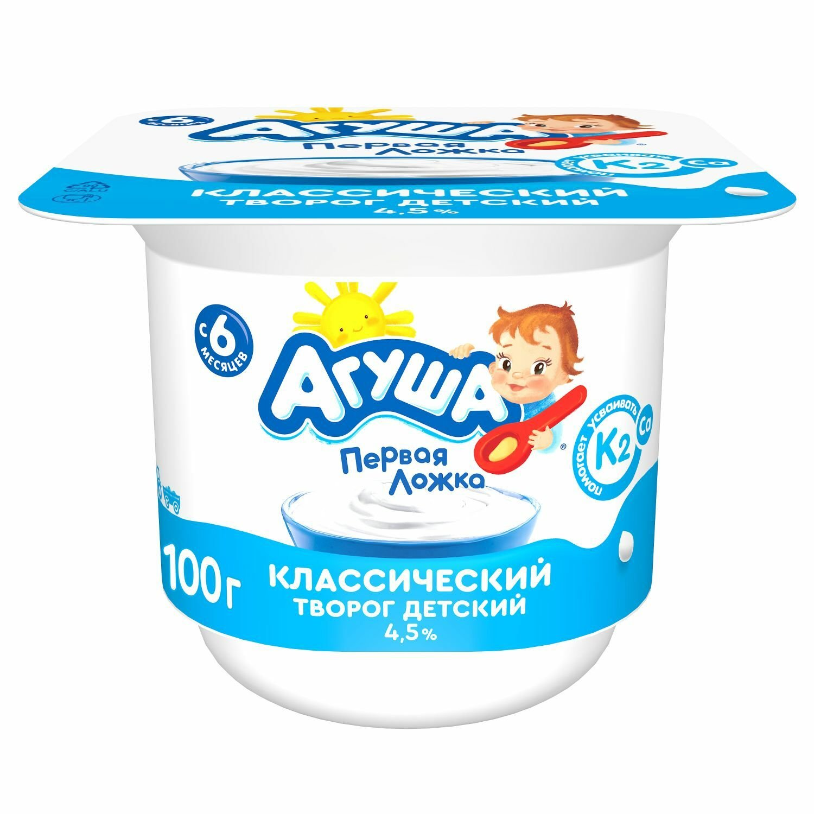
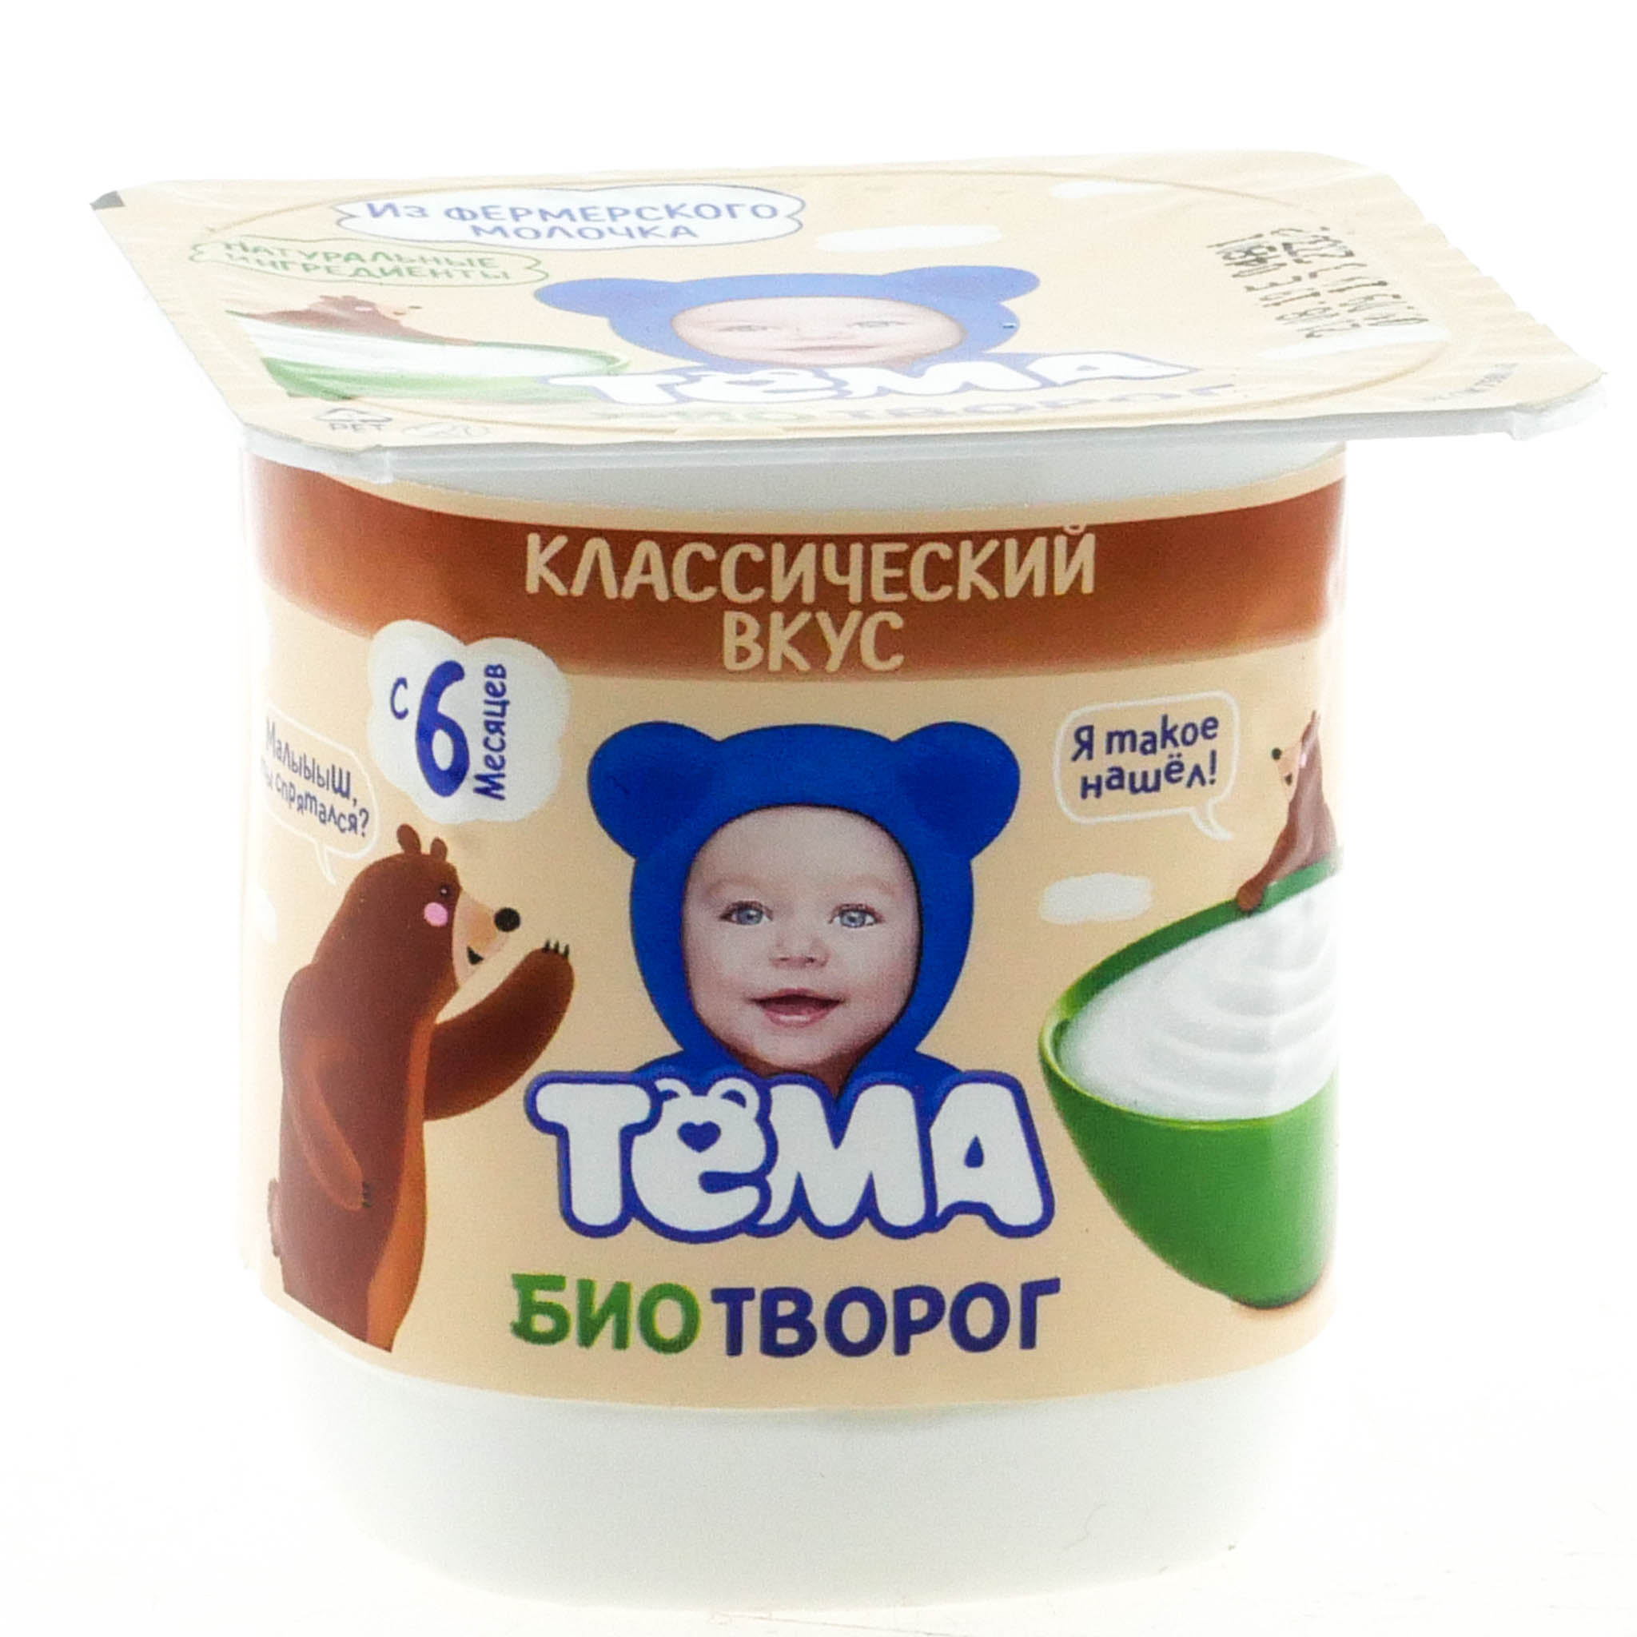
Введение творога в рацион ребенка
Для того чтобы младенец рос подвижным, уверенно садился и вставал, красиво держал спинку, имел крепкие кости и зубки, был спокойным, стоит включить в его рацион творог. Он богат легкоусвояемым белком, кальцием, фосфором, витаминами группы B, поддерживающими развитие костно-мышечной ткани и нервной системы.

Slide 29
Рекомендуемый суточный объем творога
Наименование продукта | 4-6 мес. | 7 мес. | 8 мес. | 9-12 мес.
Творог, г\сут | - | - | 10-40 | 50

Slide 30
Мама может кормить ребенка творогом, приготовленным самостоятельно, и тем, который продают в магазине. У каждого продукта свои плюсы и минусы.

Slide 31
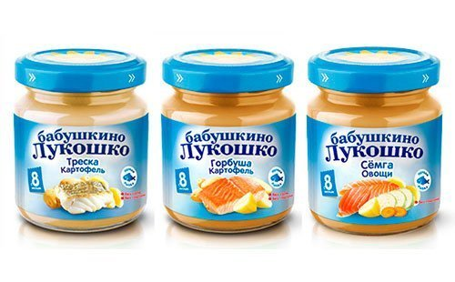
Введение рыбы в рацион ребенка
Рыба полноценный источник белка и жира, содержит большое количество полиненасыщенных жирных кислот, а также витаминов В2, В12, минеральных веществ
Рыбу вводят в рацион с осторожностью, учитывая индивидуальную переносимость.
Ее используют 1-2 раза в неделю вместо мясного блюда.
Первые виды рыбы должны иметь меньшее содержание жира: камбала, треска, минтай, хек

Slide 32
Рекомендуемый суточный объем
Наименование продукта | 4-6 мес. | 7 мес. | 8 мес. | 9-12 мес.
Рыбное пюре | - | - | 5-30 | 30-60

Slide 33
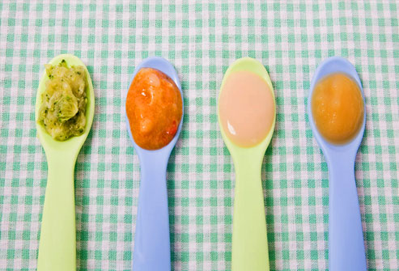
Расчет суточного количества пищи ребенка с 10 дней до 1 года
Метод Гейнберга-Черни – объемный:
с 2 нед. до 2 мес. – 1/5 m тела;
с 2 мес. до 4 мес. – 1/6 m тела;
с 4 мес. до 6 мес. – 1/7 m тела;
с 6 мес. до 8 мес. – 1/8 m тела;

